Slide 1
НОД «Безопасность на воде в летний период. Советы Капитошки».
Муниципальное казенное дошкольное образовательное учреждение
детский сад № 3
Подготовила: Логачева Н.В., воспитатель 1 квалификационной категории

Slide 2
ЦЕЛЬ:
Закрепить знания детей о правилах поведения на водоёмах в летнее время. Ознакомить детей со спасательными средствами для утопающего. Развивать любознательность, образное представление. Воспитывать желание заботиться о своей безопасности, стремление прийти на помощь нуждающимся в помощи людям.
Задачи:
Образовательные:
дать понятие детям, что вода бывает другом, а бывает и врагом;
сформировать у ребенка понятия «опасность – безопасность»;
объяснить детям, что купаться, плавать, загорать полезно для здоровья только в том случае, если соблюдать определённые правила безопасности.
Развивающие:
формировать умение реально оценивать возможную опасность;
помочь детям запомнить правила безопасности на воде;
Воспитательные:
воспитывать у детей культуру поведения во время отдыха у водоёма, проводить профилактику несчастных случаев на воде;
воспитывать чувство осторожности и самосохранения;
создать условия для формирования таких личностных качеств как: ответственность, уважение к себе и окружающим, коммуникативность.

Slide 3
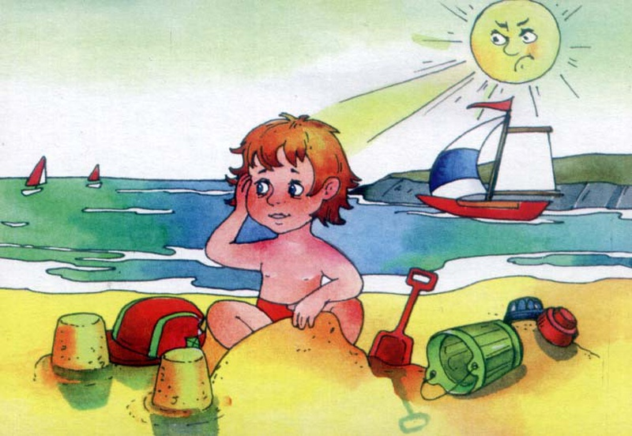
Стихотворение Н. Рыжовой «Волшебная вода»
Вы слыхали о воде? Говорят, она везде!
Вы в пруду её найдете и в сыром лесном болоте.
В луже, в море, в океане и водопроводном кране.
Как сосулька замерзает, В лес туманом заползает
На плите у вас кипит, Паром чайника шипит.
Без неё нам не умыться Не наесться, не напиться!
Смею вам я доложить: Без неё нам не прожить.
Отгадайте загадки.
1. Она бежит, струится
На солнце серебрится
Склонились молчаливо
Над ней густые ивы (река)
2.Он слегка затянут ряской,
Струйки не бегут,
Заколдован, будто в сказке,
Старый, тихий … (пруд)
3. Плещет теплая волна
В берега из чугуна
Отгадайте, вспомните:
Что за море в комнате? (ванна)
4.В голубенькой рубашке
Бежит по дну овражка.
(Ручеек)
5. Кругом вода, а с питьем беда.
(Море).
6.В нее льется, из нее льется,
сама по земле плетется. (Река).
7.Не море, не земля,
Корабли не плавают,
А ходить нельзя. (Болото)
9. Посреди поля лежит зеркало,
Стекло голубое, оправа зеленая.
(Озеро, пруд)

Slide 4
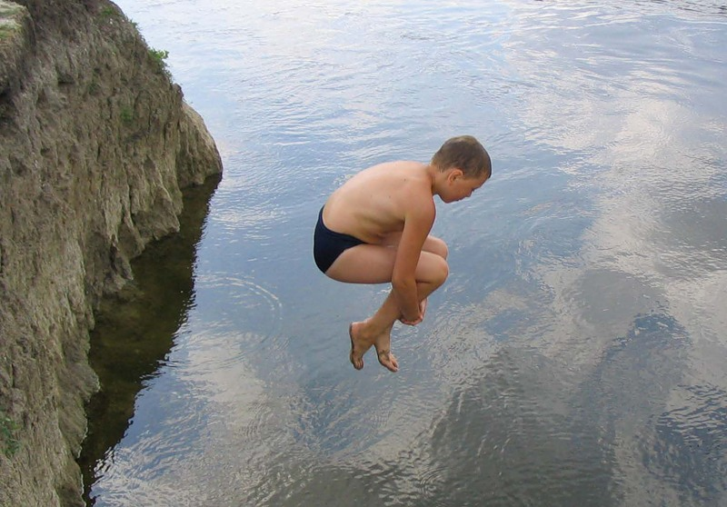
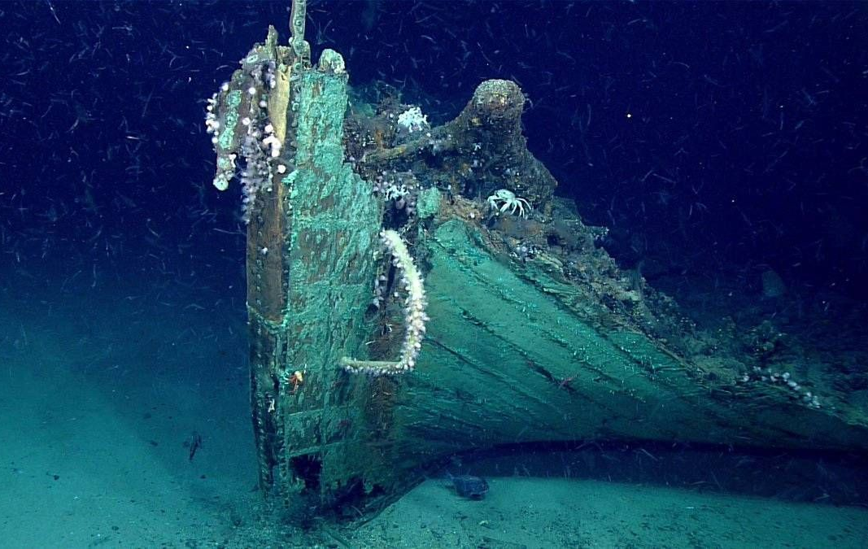
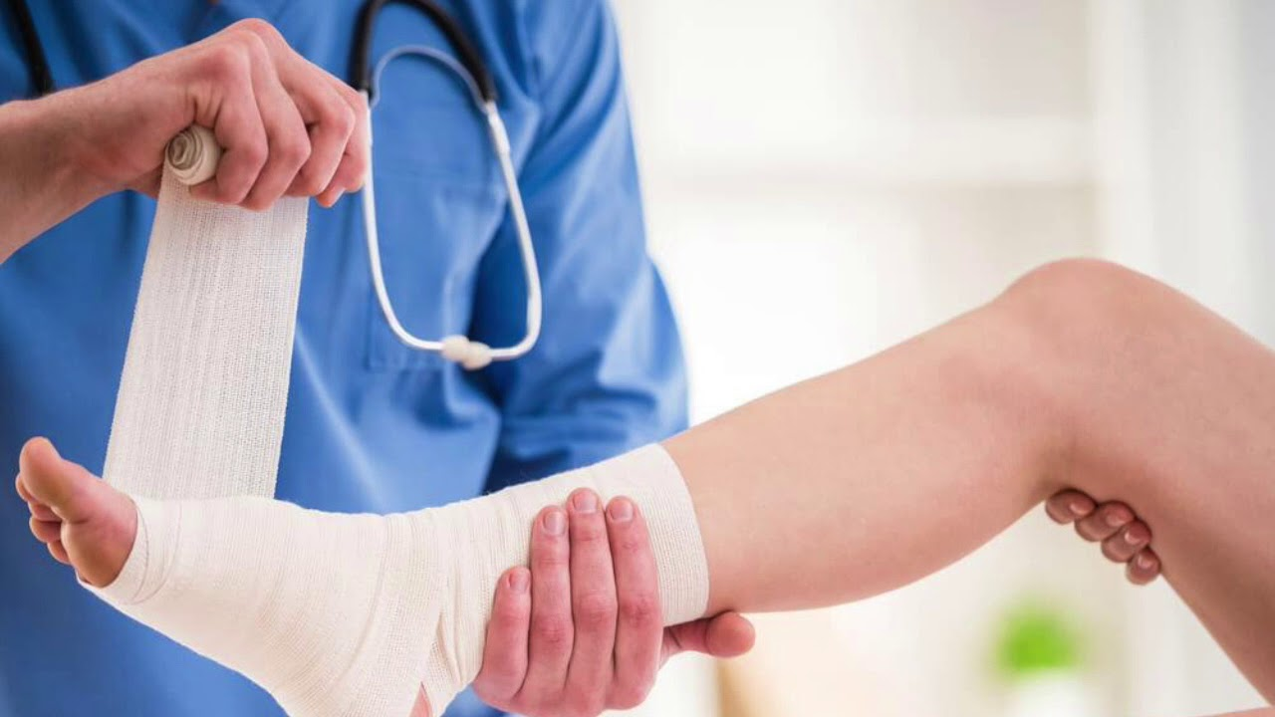
«Прыгну я с обрыва!»-
Говорит друзьям Андрей.
«Прыгать здесь высоковато!»-
Говорят ему ребята.
И с высокого обрыва
Сиганул Андрей красиво,
Прыгнул очень хорошо,
В воду грамотно вошел.
Ой, воткнулось что-то в ногу,
Сразу стало очень больно!
Оказалось – старой лодки
Здесь на дне лежит обломок,
Заржавевшая проводка
И гора металлолома!
Если место незнакомо,
Значит, там нырять нельзя!
Это ж не в бассейне дома!
Были правы все друзья!
«Уберу теперь надолго
Акваланг и ласты!
Мне теперь уже помогут
Только бинт и пластырь!»

Slide 5
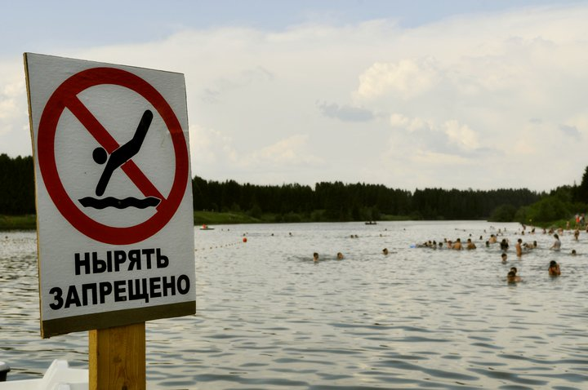
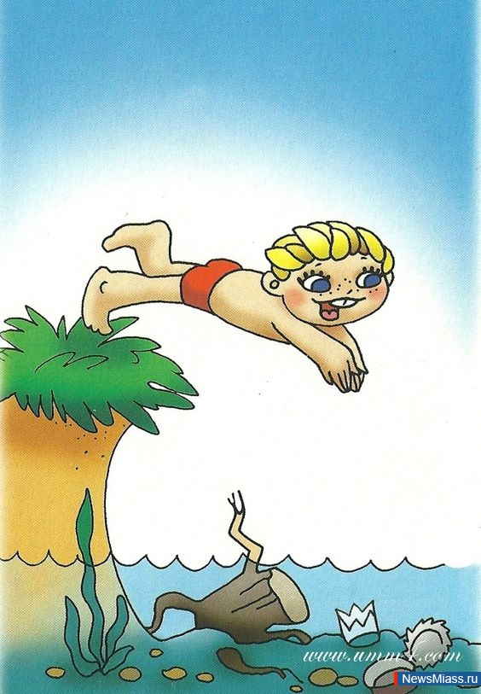
И большим, и детям Хочется сказать: В незнакомом месте Вам нельзя нырять! Может очень мелкой Речка оказаться…
А в песок опасно Головой втыкаться! Сучья, камни, стёкла Спрятались на дне – Их заметить сложно
В водной глубине.

Slide 6
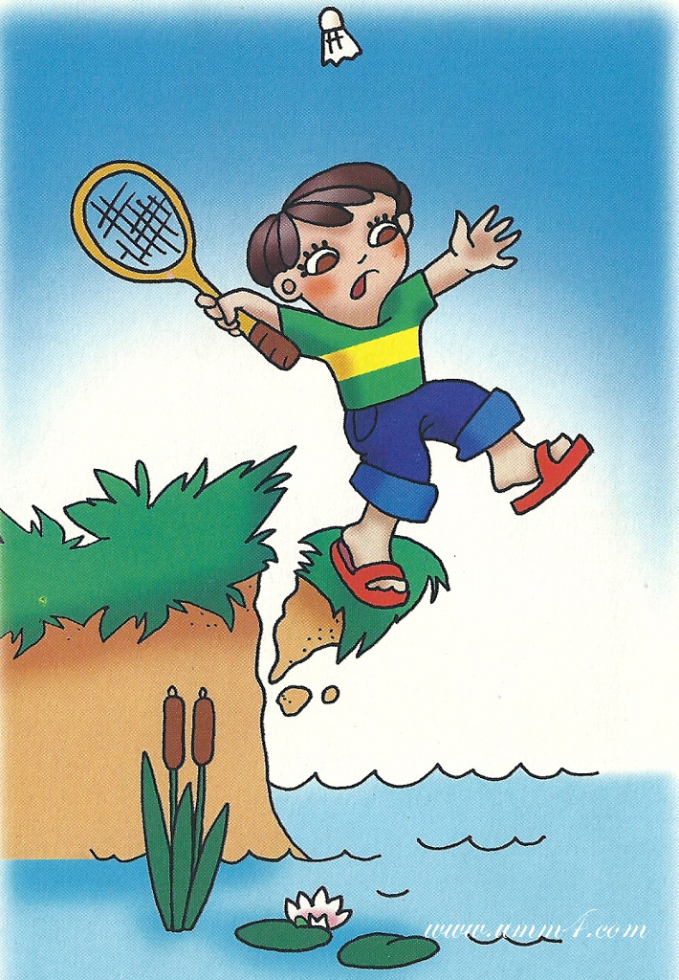
На высоком берегу, Дети не играйте! Из-под ног уйти земля Может, так и знайте! И с обрыва прямо вниз В воду полетите… И останется кричать:
«Люди, ПОМОГИТЕ!!!

Slide 7
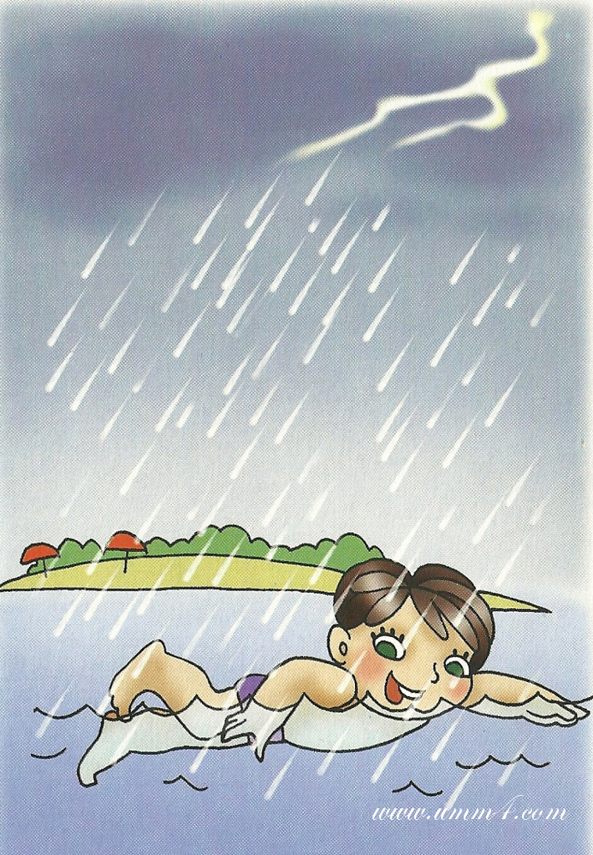
Когда вокруг грохочет гром И молния сверкает, Не лезь в открытый водоём! Ведь всякое бывает… И если ты в грозу попал, Не плавай, не купайся… Лишь только дождик застучал, На берег выбирайся!

Slide 8
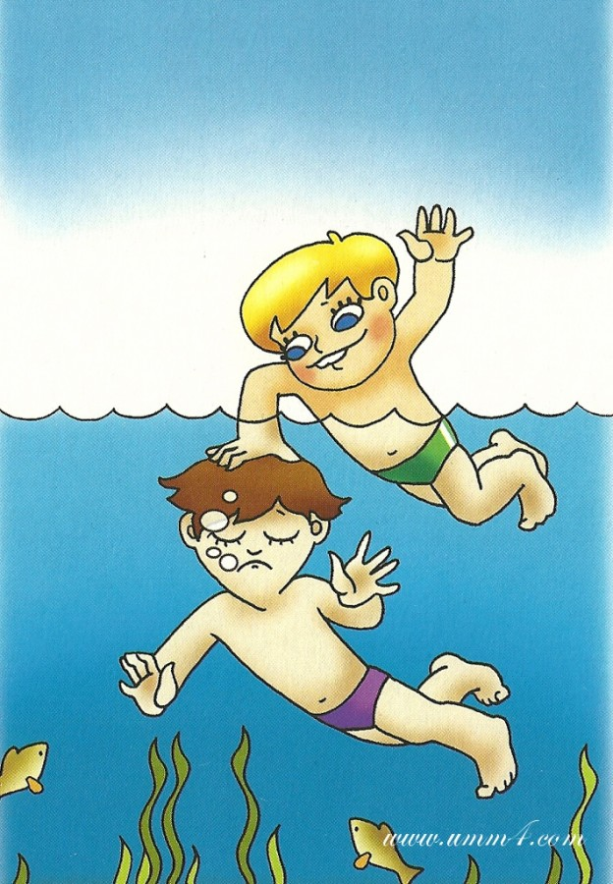
Если развлекаться будешь на воде,
Проследи, чтоб шутка не вела к беде…
Не топи другого – может оказаться,
Что воды случится другу наглотаться,
Он запаникует, вырываться станет –
И тебя с собою под воду затянет!
И игра такая грустно завершится…
Мы вам не желаем в речке утопиться!

Slide 9
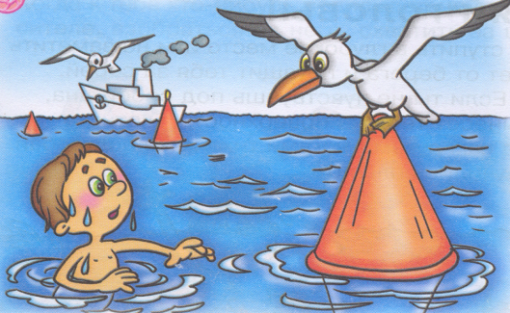
Катятся волны от лодок с судами…
Спорить не стоит с такими волнами!
Может водой с головою накрыть,
Может дыхание перехватить…
Спорить не стоит с такими волнами! Ты по возможности их избегай, Близко к корабликам не подплывай:
Сверху пловца разглядеть очень сложно, Затормозить на воде невозможно Будет печальным финал, вероятно: Вряд ли ты сможешь вернуться обратно…

Slide 10
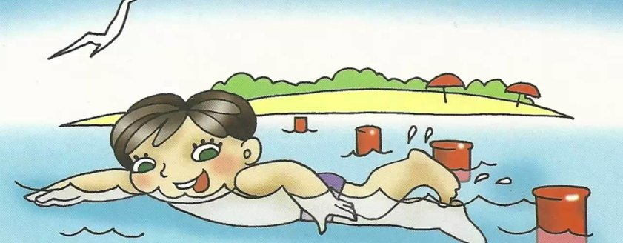
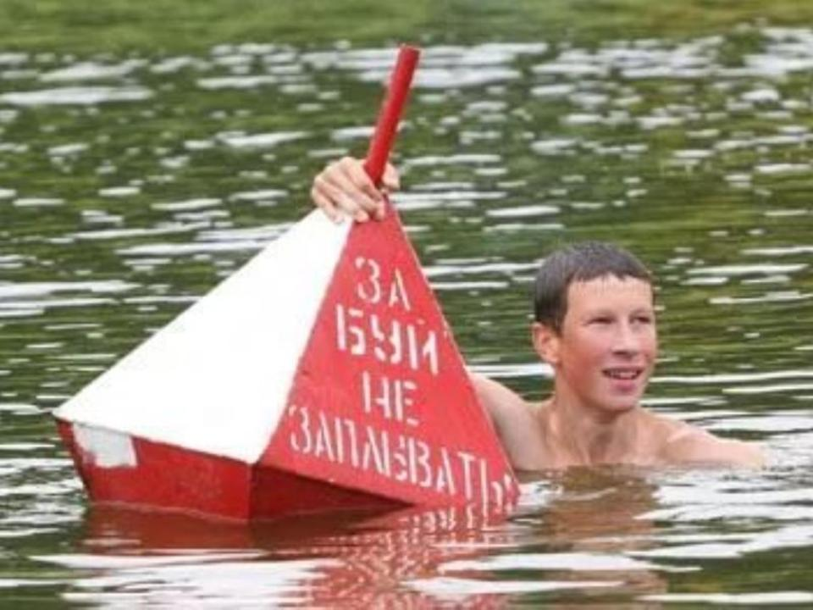
Пляж буйками окружён
От судов, коряг и волн.
Значит, можно здесь купаться,
Ничего не опасаться.
Веселитесь, как хотите,
Но, пожалуйста, учтите:
Чтобы жизнь не потерять За буйки не заплывать!

Slide 11
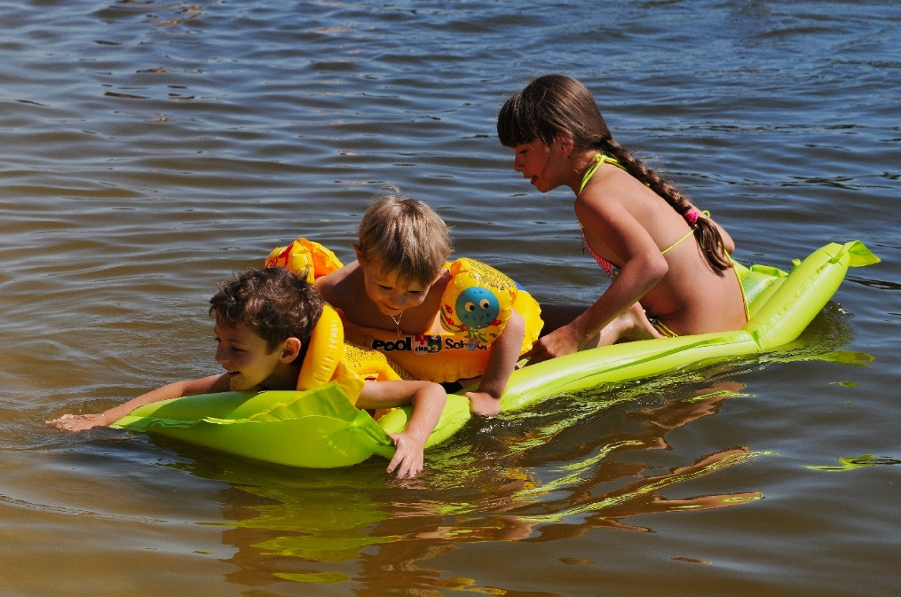
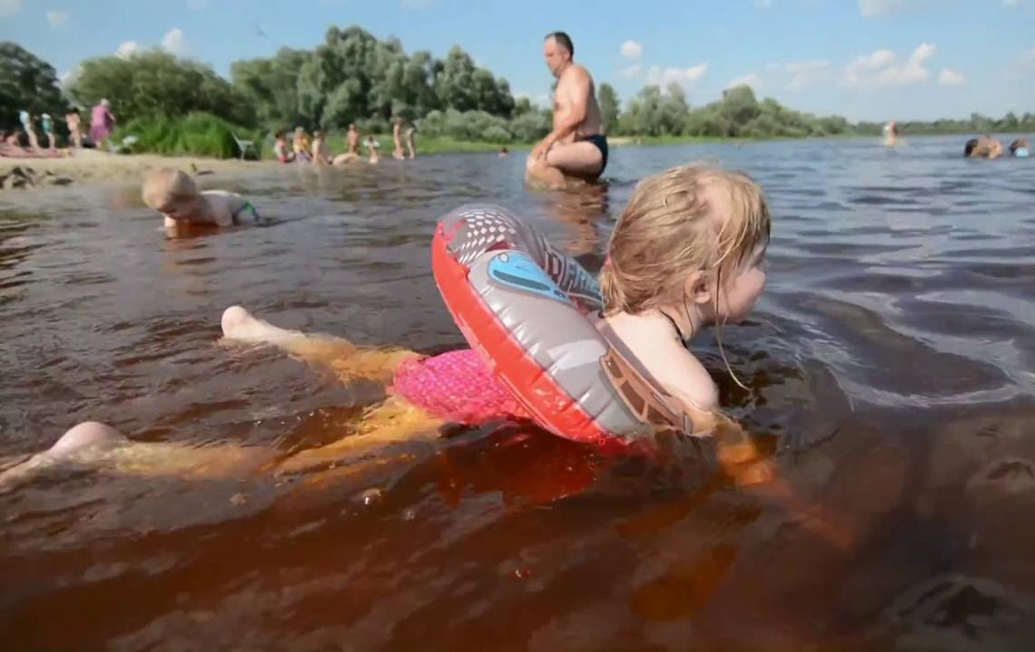
Весело качаться
детям на волнах,
На цветных матрасах,
надувных кругах.
Только непременно
вы должны узнать:
Далеко не надо
в воду заплывать!
Может прохудиться
круг или матрас...
Кто спасти успеет
из пучины вас?
И перевернуться
на волнах легко...
Так что не советуем
плавать далеко!

Slide 12
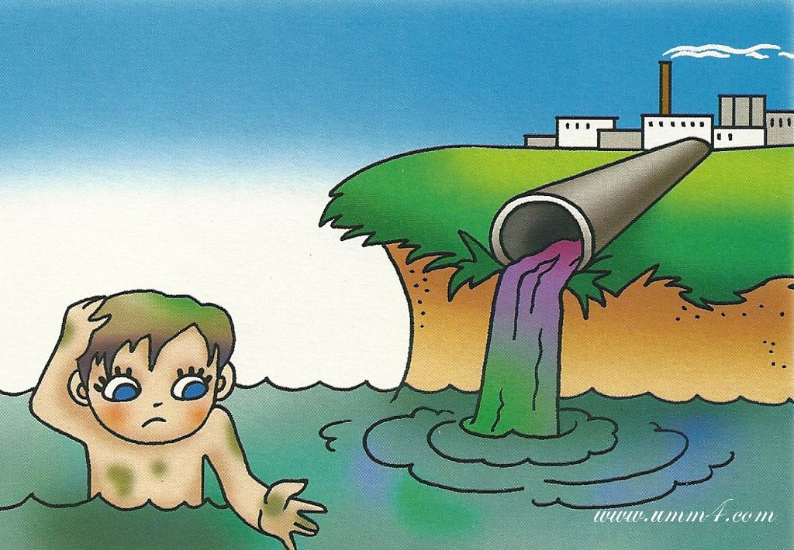
Около сточной трубы не купайтесь
Может вас прямо в трубу затянуть
И не получиться, как не старайтесь
Вынырнуть вверх, чтобы воздух вдохнуть…
Очень опасно, запомните братцы!
Рядом со сточной трубой развлекаться!

Slide 13
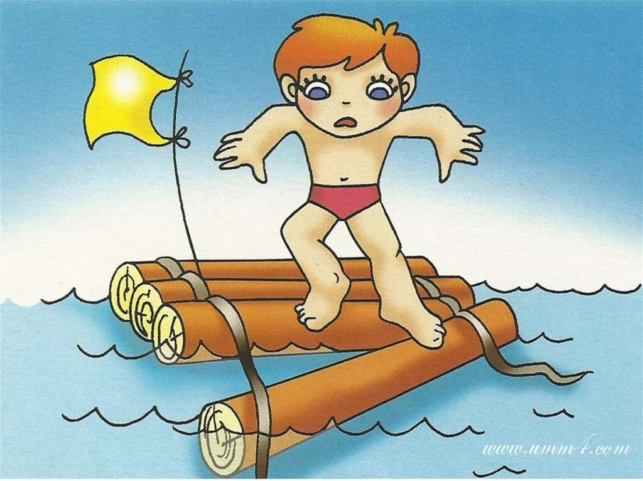
На самодельном плоту по воде Едут мальчишки вдогонку мечте. Трое матросов, один капитан Мчатся на поиски сказочных стран… Только разъехались брёвна в плоту – И не догнали мальчишки мечту… Очень опасно с рекою шутить И на плоту за мечтою поплыть.

Slide 14
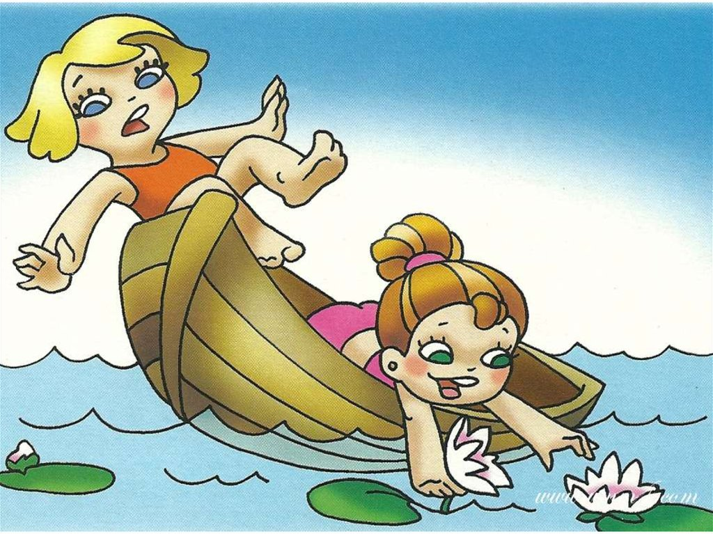
Если вы в лодке поплыть захотите,
То обязательно, дети, учтите:
Можно кататься весь день, до заката,
Только раскачивать лодку не надо,
И за красивым цветком не тянуться –
Может судёнышко перевернуться…
Всплыть не сумеешь – тогда быть беде!
Будь осторожен всегда на воде!

Slide 15
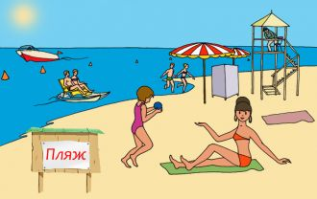
Купайтесь только в отведенных для этого местах!
Не переохлаждайтесь и не перегревайтесь!
После приема пищи сделайте перерыв 1,5-2 часа.
Не купайтесь при температуре воды ниже 18 градусов, в воздуха ниже 22 градусов.
Не находитесь длительное время под палящими лучами солнца!

Slide 16
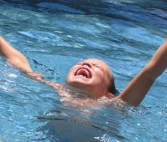
ИНСТРУКЦИЯ ПО ОКАЗАНИЮ ПЕРВОЙ МЕДИЦИНСКОЙ ПОМОЩИ
Спасение утопающего
Спасти утопающего непросто даже взрослому. • Не стоит сломя голову бросаться в воду.. • Первое, что вы должны сделать, увидев тонущего человека, — привлечь внимание окружающих криком «Человек тонет!». • Затем посмотрите, нет ли рядом спасательного средства. Им может стать все, что плавает на воде и что вы можете добросить до тонущего: спасательный круг, резиновая камера и др.
• Попробуйте, если это возможно, дотянуться до тонущего рукой, палкой, толстой веткой или бросьте ему веревку. • Если рядом никого нет, можно попытаться спасти утопающего, подплыв к нему сзади и схватив за волосы, после чего вернуться с ним на безопасную глубину. Но это возможно только в самом крайнем случае и если вы очень хорошо плаваете. Соблюдайте правила поведения на воде!

Slide 17
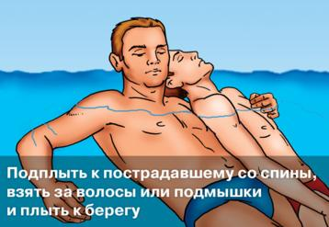
Транспортировка на берег.
Вытащите пострадавшего из воды. Для этого подплывите к нему сзади и плывите с ним к берегу, ухватив его за воротник одежды или за волосы. Голова утопавшего должна находиться над водой. Ни в коем случае не подплывайте к пострадавшему спереди и не пытайтесь вытащить его из воды.

Slide 19
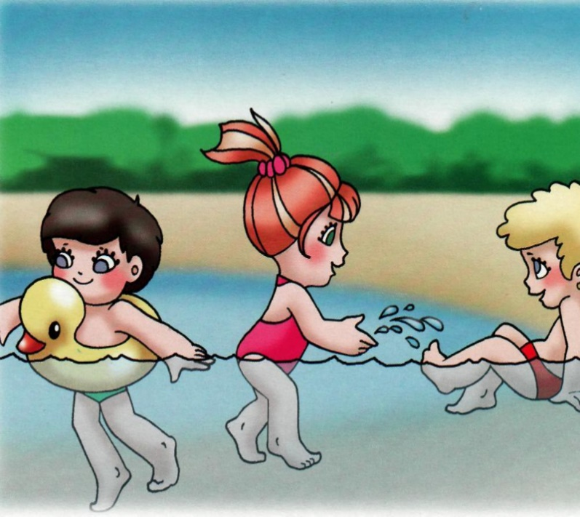
ЗАПОМНИ

Slide 20
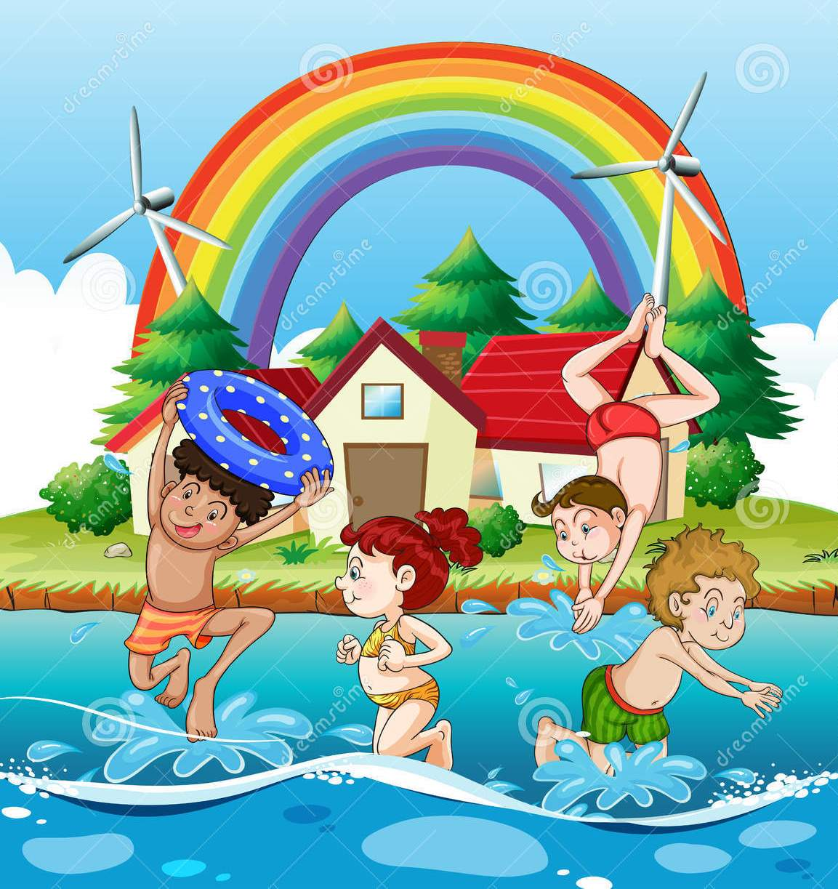
Знать об этом должен каждый, Безопасность на воде – это очень важно!

